Slide 1

PÓS-GRADUAÇÃO EM APLICAÇÕES E TECNOLOGIAS DE BLOCKCHAIN
IEC PUC MINAS
Disciplina:
ARQUITETURA DE APLICAÇÕES BLOCKHAIN
Professor: Carlos Rischioto

Slide 2
ARQUITETURA DE APLICAÇÕES BLOCKHAIN
IEC PUC MINAS
BLOCKCHAIN CANVAS

Slide 3
The Blockchain Canvas
The Blockchain Canvas é utilizado para nos ajudar a mapear os problemas de negócios que queremos resolver com Blockchain.
Também auxilia na validação dos componentes de uma rede blockchain.
Mais informações:
https://theblockchaincanvas.com/
https://theblockchaincanvas.com/2017/05/02/blockchain-is-the-answer-but-what-was-the-question

Slide 4
Save lives
Será apresentado no Blockchain Canvas, um esboço para o desenvolvimento da aplicação Save Lives destinada a criar uma rede distribuída, rápida e confiável para informações de órgãos humanos para doação e transplantes bem como doações e transfusões de sangue. Atualmente temos um órgão central vinculado ao ministério da saúde responsável pela lista de espera de órgãos sujeita a interferências politicas e fraudes, outro benéfico da rede é a consulta de forma rápida sobre a disponibilidade e localização de sangue e órgãos o que pode salvar muitas vidas otimizando a logística que neste caso “o tempo pode salvar muitas vidas“ principalmente em situações de acidentes e tragédias.
Contato
marciogsantana@yahoo.com.br
https://www.linkedin.com/public-profile/settings?trk=d_flagship3_profile_self_view_public_profile

Slide 5
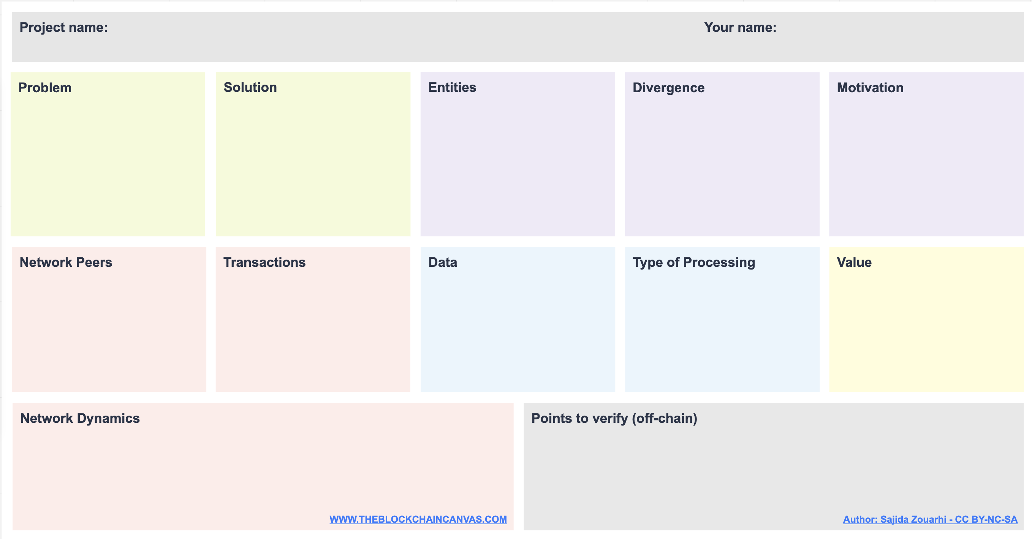
Save Lives
Márcio Gomes de Santana
1- Muita documentação para ser preenchida.
2- Tempo gasto para atualização das informações entre os stakeholders
3- dificuldade para consulta dos stakeholders
4- possibilidade de fraudes nas informações
1- integrar toda cadeia em uma blockchain permissionada privada.
1- Ministério da Saúde
2- agencias reguladoras
3- CRM
4- médicos
5- pacientes receptores
6- pacientes (família) doadores
7- hospitais e clinicas
8- pesquisadores
1- existe um órgão central o ministério da saúde que está sujeito a interferências politicas para quadros técnicos e de chefias. Existe também a dificuldade de confirmação e validação entre as entidades
1- exclusão do usuário ou agente malicioso, penalidades administrativas e judiciais
1- Ministério da saúde
2- agencias reguladoras
3- hospitais
4- clinicas
5- agencias de pesquisas
1- Registros de órgãos e sangue para doação
2- registro de órgãos transplantados
3- registro de transfusões de sangue
1- dados de registro, data, horários, profissionais e pacientes envolvidos.
1- armazenando distribuído para os peers e consulta para os demais participantes
Fazer a integração desta cadeia em ume rede faz muito sentido, a velocidade e qualidade das informações podem salvar muitas vidas
1- para transplantes a validação deve ser entre hospital ou clinica , ministério da saúde familiares do paciente e do doador ( ou representante)
2- Para doações a validação pode ser entre doadores ou representantes, clinicas e hospitais e ministério da saúde.
3- para transfusão quem recebe, clinicas ou hospitais e ministério da saúde
1- será necessário uma pesquisa para distribuição das informações por serem dados sensíveis, definir quais stakeholders terá acesso total ou parcial e questões administrativas e judiciais principalmente por causa da LGPD.

